Slide 1

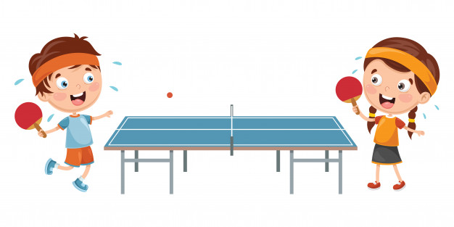


JULCUPEN 2023
Nu är det äntligen dags för vår traditionella julcup i bordtennis! Stora som små, detta inkluderar även föräldrar till barnen.
Tid: Söndagen 17 dec
Plats: BT lokalen
Start: 09:30
Kostnad: 40 kronor
Sista anmälningsdag: Onsdagen 13 dec. Denna görs till tränarna.
Joakim Carlsson: 073-048 54 18
Thomas Wallentinsson: 070-536 22 92
Emil Persson: 070-745 25 03
V Ä L K O M N A!
Alla deltagare får en julklapp. Barnen bjuds på fika!

